Slide 1
9장 부프로그램 (2)
2020. 6. 22
순천향대학교 컴퓨터공학과

Slide 2
목차
부프로그램 개념
부프로그램 설계시 고려사항
매개변수 전달 방법
부프로그램 매개변수
부프로그램 간접호출
중복 부프로그램
포괄형 부프로그램
사용자-정의 중복 연산자
클로저
코루틴

Slide 3
부프로그램 매개변수
부프로그램을 매개변수로 전달하면 편리
  적분 수행 부프로그램 경우
고려사항
  부프로그램 매개변수 타입이 검사되는가?
  중첩 부프로그램이 허용될 경우에 전달된 부프로그램의 올바른 참조 환경은 무엇인가?

Slide 4
매개변수로 전달된 부프로그램의 참조환경
피상 바인딩(shallow binding)
  전달된 부프로그램을 실행시키는 호출문의 환경
  동적 영역 언어에서 일반적
심층바인딩(deep binding)
  전달된 부프로그램의 정의 환경
  정적 영역 언어에서 일반적
특이 바인딩(ad hoc binding)
  부프로그램을 전달한 호출문의 환경

Slide 5
예제
왼쪽에서, sub2가 sub4에서 호출될 때 그 참조 환경은?
  피상 바인딩:
  심층 바인딩:
  특이 바인딩:
// JavaScript
function sub1() {
var x;
function sub2() {
alert(x);
};
function sub3() {
var x;
x = 3;
sub4(sub2);
};
function sub4(subx) {
var x;
x = 4;
subx();
};
x = 1;
sub3();
};

Slide 6
부프로그램 간접 호출
호출 가능한 부프로그램이 여러 개 존재하고, 호출될 특정 부프로그램이 실행 전까지 알려지지 않을 때 부프로그램은 간접적으로 호출되어야 한다. (ex. GUI에서 이벤트 처리 등)
C/C++에서는 함수 포인터를 통해서 지원
  float(*pfun)(float, int) // 매개변수로 float, int를 취하고, float를 반환하는 함수를 가리키는 포인터 선언
  int myfun2 (int, int); // 함수 선언
  int (*pfun2) (int, int) = myfun2; // 함수 포인터 선언시 초기화
  pfun2 = myfun2; // 함수 주소를 포인터에 할당
  (*pfun2)(first, second); // 함수 호출
  pfun2(first, second); // “

Slide 7
부프로그램 간접 호출(2)
C#에서 메쏘드 포인터가 delegate의 객체로 구현
  delegate(위임자) 선언: 위임자 클래스를 특정 메쏘드 프로토콜로 정의
  public delegate int Change(int x);
  Change 이름의 delegate 타입이 매개변수로 int를 취하고, int 값을 반환하는 메쏘드로 사례화될 수 있다.
  static int fun1(int x) {…} // 메쏘드 정의
  Change chgfun1 = new Change(fun1); // 사례화
  chgfun1(12); // 호출

Slide 8
중복 부프로그램
중복 부프로그램(overloaded subprogram)은 같은 참조 환경에서 다른 부프로그램과 이름이 같은 부프로그램이다.
  중복 부프로그램의 각 버전은 고유한 프로토콜을 갖는다
중복 부프로그램 호출에 대한 컴파일러 고려사항
  타입 강제 변환이 허용되는 경우
  혼합형 식이 허용될 경우에, 반환 타입이 중복 부프로그램을 결정할 수 있는가?
  디폴트 매개변수를 갖는 경우

Slide 9

타입 강제변환 허용 여부
다음 max() 함수 호출의 의미는? (C++/Java/Ada)
max #1
int max(int x, int y)
{ return x>y ? x : y; }
max(2.1, 3);
max #2
double max(double x, double y)
{ return x>y ? x : y; }
max #3
int max(int x, int y, int z)
{ return x>y ? (x>z ? x : z) : (y > z ? y : z); }

Slide 10

반환값 타입 포함 여부
함수 반환값 타입이 중복 함수 의미 결정에 포함되는가? (C++/Java/C#/Ada)
max #1
int max(int x, int y)
{ return x>y ? x : y; }
int x;
…
x = max(2, 3);
max #2
double max(int x, int y)
{ return x>y ? x : y; }

Slide 11
디폴트 매개변수 영향
중복 부프로그램이 디폴트 매개변수를 갖는 경우 모호성 야기
  void fun(float b = 0.0); // in C++
  void fun();
  …
  fun(); // 중복 부프로그램 호출

Slide 12
포괄형 부프로그램
목적: 소프트웨어 생산성 향상
다형적(polymorphic) 의미는?
  “다양한 형태를 갖는다”를 뜻하는 그리스어의 어원
다형 부프로그램(generic or polymorphic subprogram)은 부프로그램의 다른 활성화시에 다른 타입의 매개변수를 취하는 부프로그램
다형 부프로그램 유형
  특이 다형성(ad hoc polymorphism)
  부타입 다형성(subtype polymorphism)
  매개변수 다형성(parametric polymorphism)

Slide 13
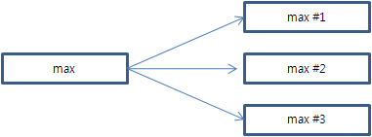
특이 다형성
“특이(ad hoc)”는 “특정 목적으로 수행되는 무엇”을 뜻하는 그리스어의 어원
중복 부프로그램은 다형 부프로그램의 한 유형으로 특이 다형성(ad hoc polymorphism)을 제공한다.
  중복된 각 부프로그램은 특정 목적을 가지며, 유사하게 동작할 필요 없다.

Slide 14
부타입 다형성
부타입 다형성(subtype polymorphism)은 타입 T의 변수가 T의 객체나 T로부터 파생된 임의 타입의 객체를 접근할 수 있음을 의미
객체지향 프로그래밍 언어에서 지원

Slide 15
매개변수 다형성
매개변수 다형성(parametric polymorphism)은 부프로그램의 형식 매개변수란에 포괄형 매개변수를갖는 부프로그램으로 제공
포괄형 매개변수(generic parameter)는 임의의 타입으로 대체 가능한 타입 매개변수이다.
매개변수 다형성의 부프로그램을 종종 포괄형 부프로그램(generic subprogram)이라 부른다.
max(type a, type b)
{…}

Slide 16
매개변수 다형성 (2)
부프로그램의 다른 사례화는 다른 타입의 매개변수를 갖는 부프로그램 생성 가능
매개변수 다형성 부프로그램은 모두 동일하게 행동
C++, Java5.0+, C#2005+ 지원
max(int a, int b)
{…}
max(type a, type b)
{…}
max(float a, float b) {…}
max(char a, char b) {…}

Slide 17
C++ 포괄형 함수
C++에서 포괄형 함수는 템플리트 함수(template function)으로 표현
  다른 사례화에 대해서 컴파일러가 코드 복사본 생성
  부프로그램 호출에 대한 부프로그램 바인딩은 정적
template <class Type>
Type max(Type first, Type second) {
return first > second ? first : second;
}
int a, b, c;
char d, e, f;
…
c = max(a, b); // 묵시적 사례화
f = max(d, e);

Slide 18
Java 포괄형 메쏘드
포괄형 타입 이용(Java 5.0+)
public static <T> T doIt(T[] list) { … }
…
doIt<String>(myLIst);
포괄적 매개변수는 제한될 수 있다.
  public static <T extends Comparable> T
  doIt(T[] list) { … }

Slide 19
Java 포괄형 메쏘드
만능(wildcard type) 타입 지원
  Collection<?>: 임의 클래스의 요소를 포함
  void printCollection(Collection<?> c) {
  for (Object e: c) {
  System.out.println(e);
  }
  }

Slide 20
포괄형 부프로그램 C++ vs Java
C++, Java의 포괄형 부프로그램 차이점은?
  포괄형 매개변수의 타입이 클래스에 제한
  포괄형 매개변수의 클래스의 범위 제한
  포괄형 메쏘드들은 한 개의 포괄적 메쏘드로 사례화

Slide 21
포괄형 부프로그램
C# 2005+
  Java 5.0의 포괄형 부프로그램 유사
  만능 타입 지원 안함
  컴파일러가 실매개변수로부터 포괄형 타입을 추론할 수 있다면, 부프로그램 호출시 포괄형 매개변수 생략 가능
class MyClass
public static <T> DoIt<T>(T p1) {…}
}
…
int myInt = MyClass.DoIt(17); // DoIt<int> 호출
string myStr = MyClass.DoIt(‘apples’); // DoIt<string> 호출

Slide 22
사용자-정의 중복 연산자
C++, Python은 연산자 중복 지원
예제: Complex 클래스 객체의 덧셈 연산을 ‘+’를 중복하여 정의
// in Python
  def __add__ (self, second) :// 객체 참조 명시적 전달
  return Complex(self.real + second.real,
  self.imag + second.imag)
  // in C++
  Complex operator +(Complex &second) {
  return Complex(real + second.real, imag+ second.imag);
  }

Slide 23
클로저
클로저(closure)는 부프로그램과 그 부프로그램이 정의된 참조환경이다.
  부프로그램이 프로그램의 임의 곳에서 호출될 수 있으면 그 참조환경이 필요하다.
  중첩 부프로그램을 허용하지 않는 정적 언어에서 클로져가 필요하지 않다.
  중첩 부프로그램을 허용하고, 부프로그램이 임의 곳에서 호출될 수 있는 경우에만 클로저가 필요하다.
  클로저를 지원하려면, 어떤 변수에 대한 제한되지 않은 존속기간을 제공해야 한다(부프로그램이 더 이상 존재하지 않은 비지역변수를 참조할 수 있기 때문에)

Slide 24
언어 예제: JavaScript
function makeAdder(x) {
return function(y) {return x + y;}
}
...
var add10 = makeAdder(10);
var add5 = makeAdder(5);
document.write(″add 10 to 20: ″ + add10(20) +
″<br />″);
document.write(″add 5 to 20: ″ + add5(20) +
″<br />″);
makeAdder에서 반환된 무명 함수가 클로저이며, 이 무명함수는 makeAdder()와 다른 활성화에 바인딩

Slide 25
언어 예제: C#
중첩된 무명 delegate를 이용하여 클로저 작성 가능
  makeAdder의 반환 값 타입 Func<int, int>는 delegate를 명세(int를 매개변수로 전달받고, int를 반환하는 함수)
static Func<int, int> makeAdder(int x) {
return delegate(int y) {return x + y;};
}
...
Func<int, int> Add10 = makeAdder(10);
Func<int, int> Add5 = makeAdder(5);
Console.WriteLine(″Add 10 to 20: {0}″, Add10(20));
Console.WriteLine(″Add 5 to 20: {0}″, Add5(20));

Slide 26
코루틴
코루틴(coroutine)은 코루틴 자체에 의해서 제어되는 다중 진입점을 갖는 부프로그램
  코루틴의 제어구조는 대칭적 제어(symmetric control) 관계: 호출자와 피호출자는 대등한 위치에 있음
  부프로그램 활성화 사이에 상태를 유지 (과거 민감형이며, 정적 지역변수 포함)
  코루틴의 호출을 resume이라 함
  코루틴의 첫번째 resume은 처음부터 실행되나 그 이후 resume은 지난 resume시 마지막 실행된 문장 이후부터 실행 재개
  코루틴은 반복적으로 다른 코루틴을 resume
  코루틴은 의사-동시성(quasi-concurrency) 제공 (코루틴 실행은 인터리빙 방식으로 수행)
Kotlin, Lua에서 코루틴 지원

Slide 27
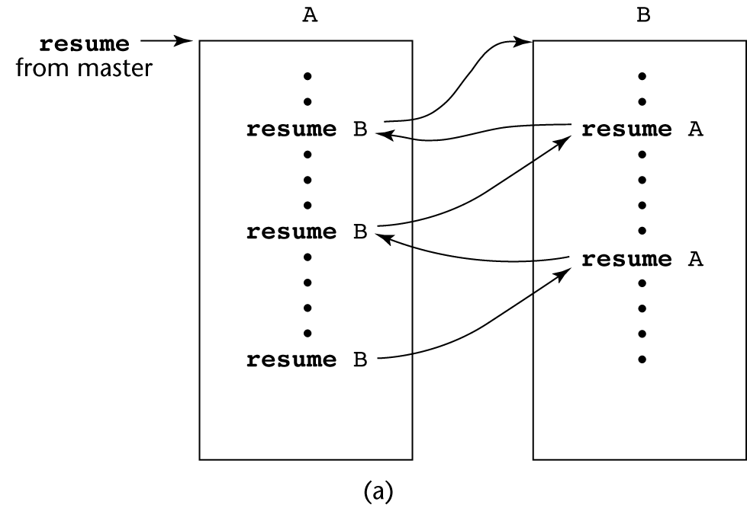
예제

Slide 28
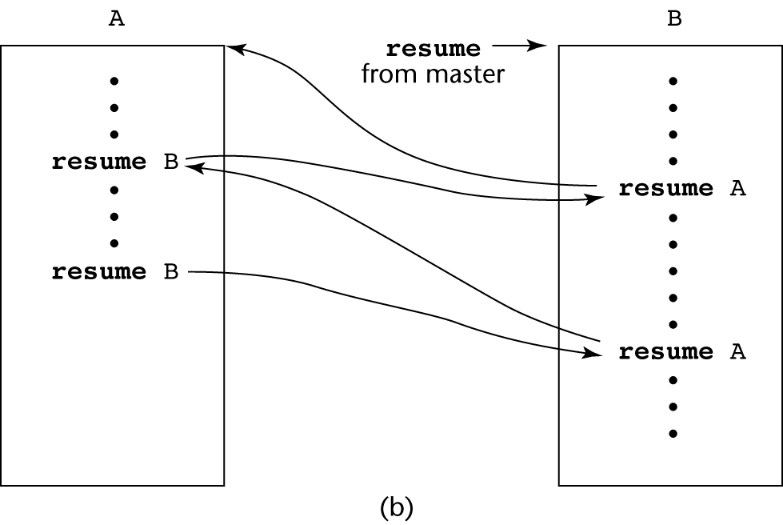
예제 (2)

Slide 29
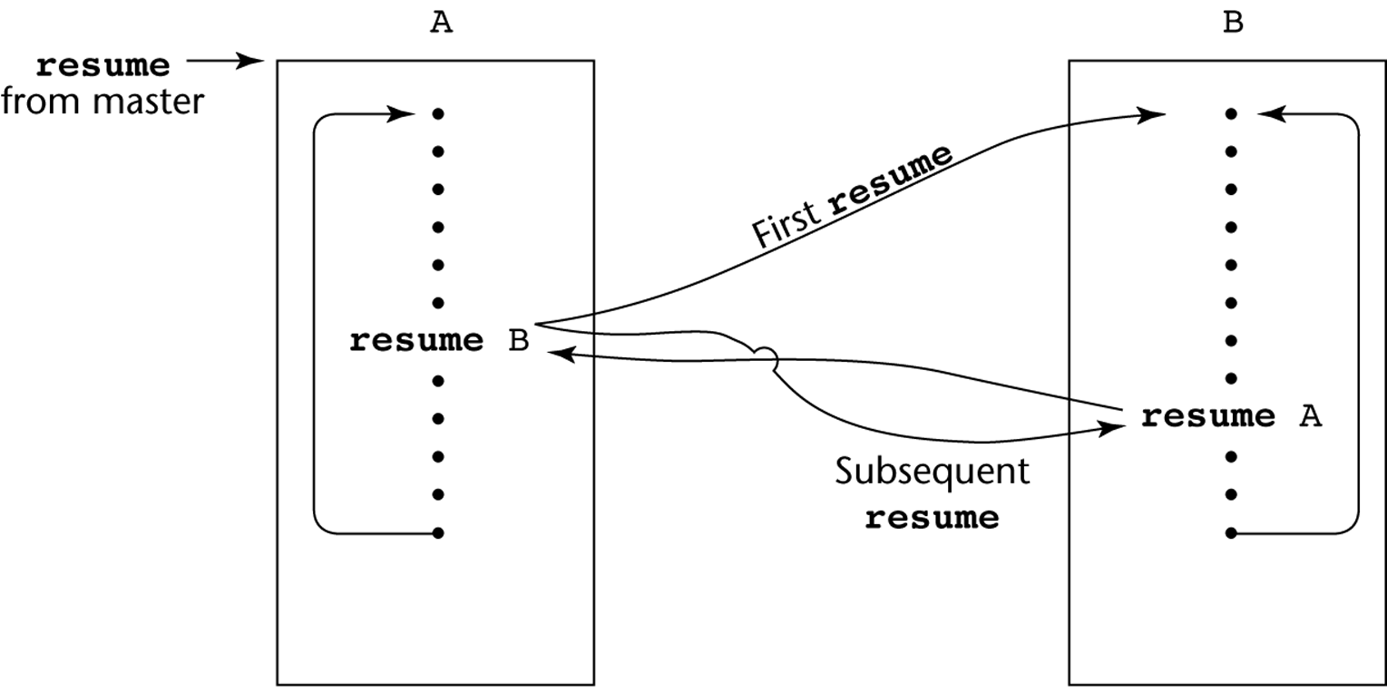
예제 (3)
코루틴 실행이 루프를 포함한 경우

